Slide 1
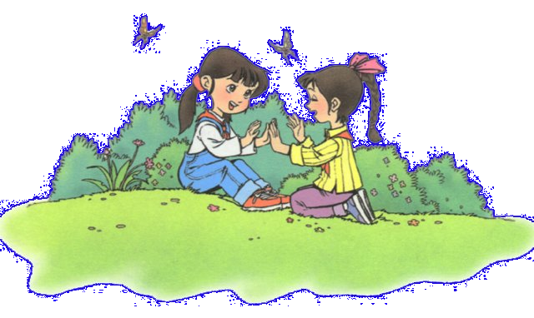
识 字 7

Slide 2

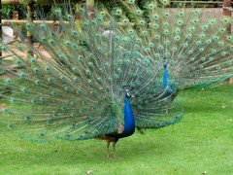
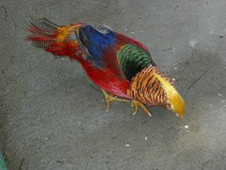
孔 雀
锦 鸡

Slide 3
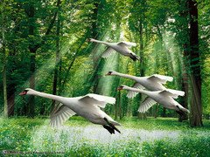
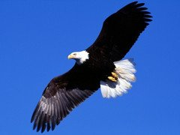
大 雁
雄 鹰

Slide 4
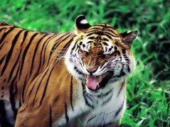
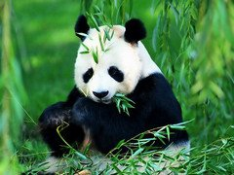
老 虎
熊 猫

Slide 5
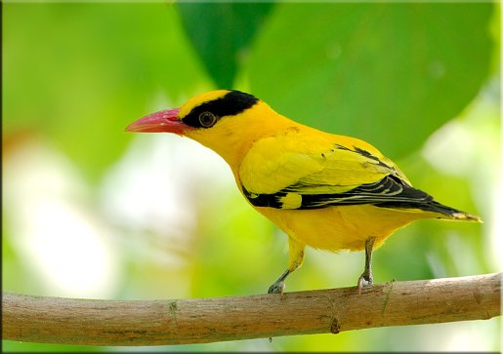
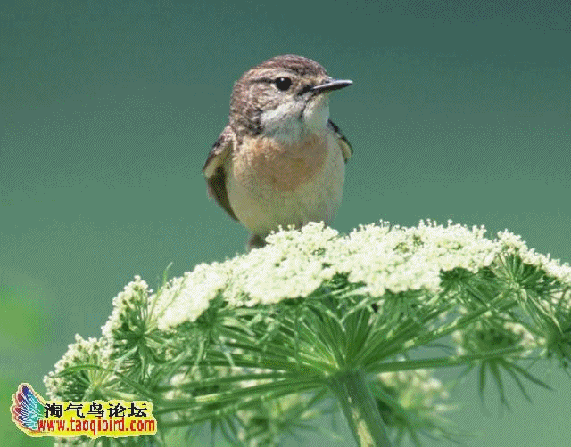
黄 鹂
百 灵

Slide 6
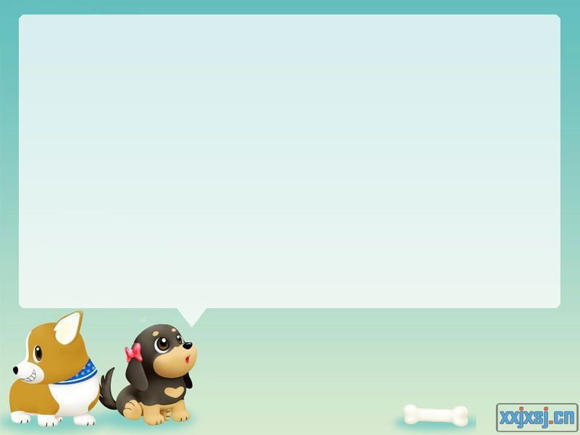
xióng yīng yàn bǎi líng huáng lí
雄 鹰 大 雁 百 灵 黄 鹂
hǔ xióng jǐn áo xiáng xī xì
老 虎 熊 猫 锦 鸡 翱 翔 嬉 戏
Xiū xi cóng bǎo hù lǎo
休 息 丛 林 保 护 牢 记

Slide 7
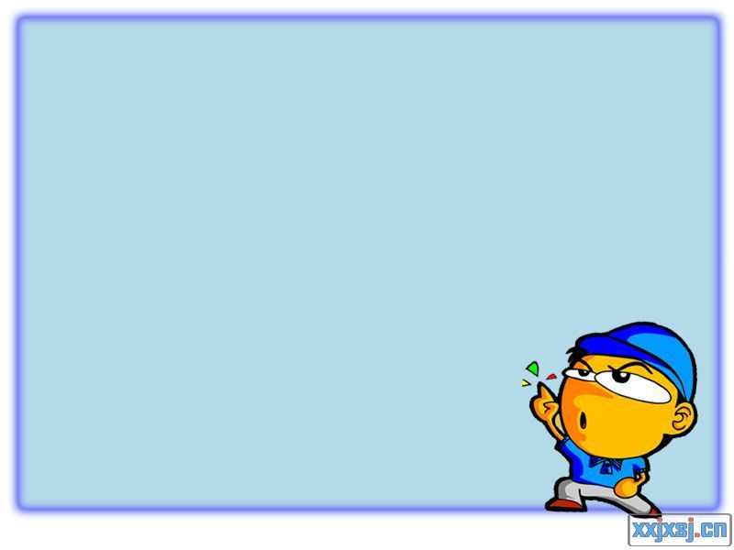
hù láo kǒng què jǐn
护 牢 孔 雀 锦
yīng cóng lí líng xī
鹰 丛 鹂 灵 嬉
我会认！

Slide 8

读一读
保 护 牢 记 孔 雀
锦 鸡 雄 鹰 丛 林
黄 鹂 百 灵 嬉 戏

Slide 9
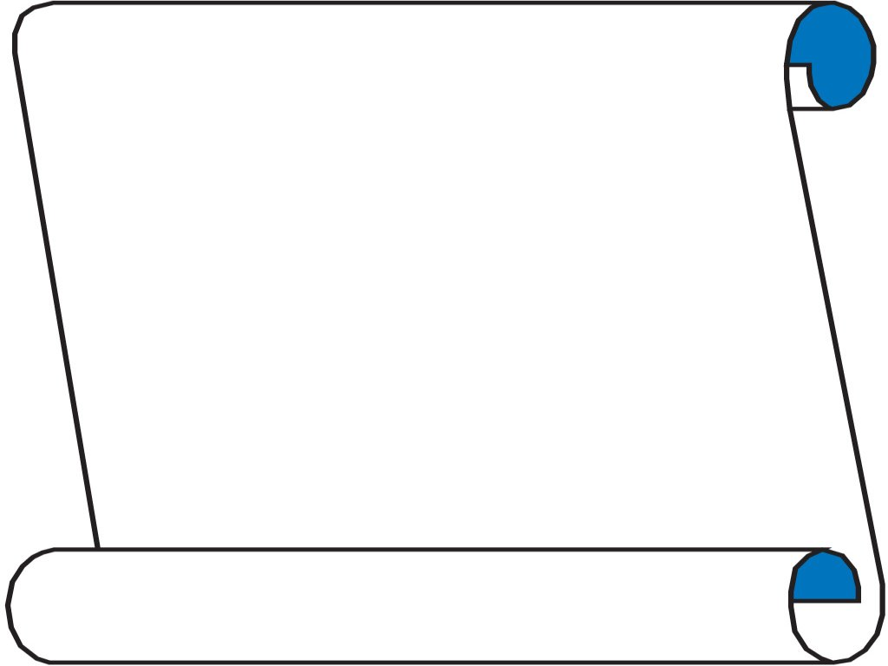
丛
两人挤过独木桥（ ）
房屋底下拴头牛（ ）
女孩欢欢喜喜（ ）
手拿户口本（ ）
美丽的鸟儿（ ）
牢
嬉
护
鹂
我会猜！

Slide 10

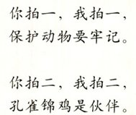
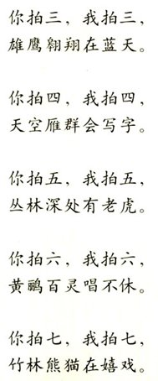
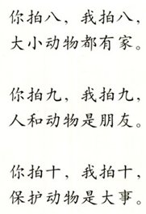

Slide 11
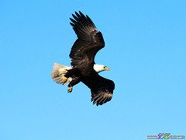
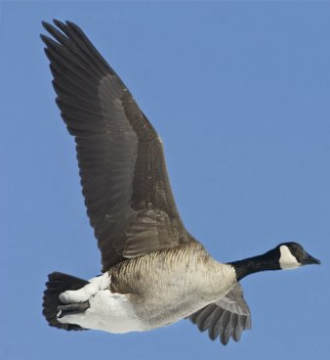
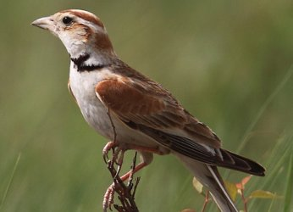
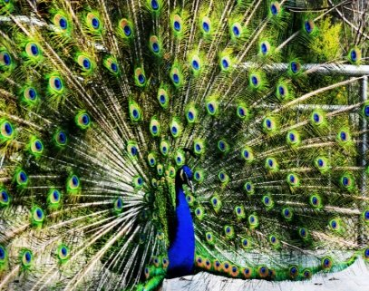
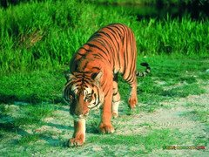
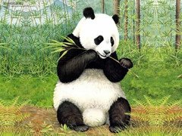

Slide 12
孔雀在 。
雄鹰在₋₋₋₋₋₋₋₋₋₋₋₋₋₋₋₋₋₋₋₋₋ 。
老虎在₋₋₋₋₋₋₋₋₋₋₋₋₋₋₋₋₋₋₋₋₋ 。

Slide 13
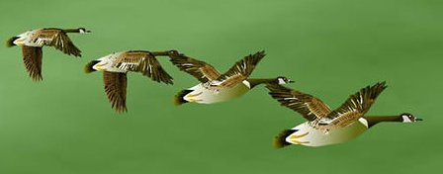
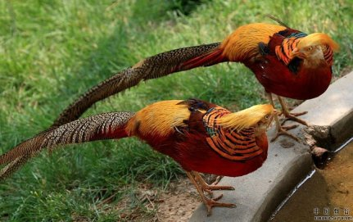
黄鹂在₋₋₋₋₋₋₋₋₋₋₋₋₋₋₋₋₋ 。
雁群在₋₋₋₋₋₋₋₋₋₋₋₋₋₋₋₋₋₋ 。
锦鸡在₋₋₋₋₋₋₋₋₋₋₋₋₋₋₋₋₋₋ 。

Slide 14
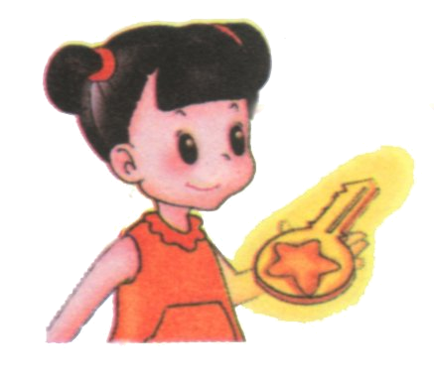
动物是人类的朋友
我们要保护动物

Slide 15
我也会编拍手歌
你拍一，我拍一，蟋蟀夜里叫叽叽。
你拍二，我拍二，房檐底下有春燕。
你拍三，我拍三，蝴蝶跳舞真好看。
你拍四，我拍四，蜘蛛结网捉虫子。
你拍五，我拍五，蜜蜂采蜜真辛苦。
你拍六，我拍六，树上有只小斑鸠。
你拍七，我拍七，蜻蜓像架小飞机。
你拍八，我拍八，青蛙岸边叫呱呱。
你拍九，我拍九，鱼儿成群水里游。
你拍十，我拍十，保护动物人人知。

Slide 16
鸡
保
物
丛
猫
牢

